Slide 1

“교학상장” 최종학습보고서
목원대학교 학습동아리 동고동락

Slide 2

목차
1. 팀 및 팀원 소개
3. 학습 일지
5. 느낀점
팀 소개
팀원 소개
2. 학습 진행 방법
4. 학습 결과
발표자
학습자
나만의 노트 필기
기초의학생명공학 교재 원문 해석 능력 향상

Slide 3

1. 팀 및 팀원 소개 – 팀 소개
“교학상장”
敎 : 가르칠 교 學 : 배울 학 相 : 서로 상 長 : 클 장
가르치는 일과 배우는 일이 모두 자신의 학업을 성장시킨다는 말

Slide 4
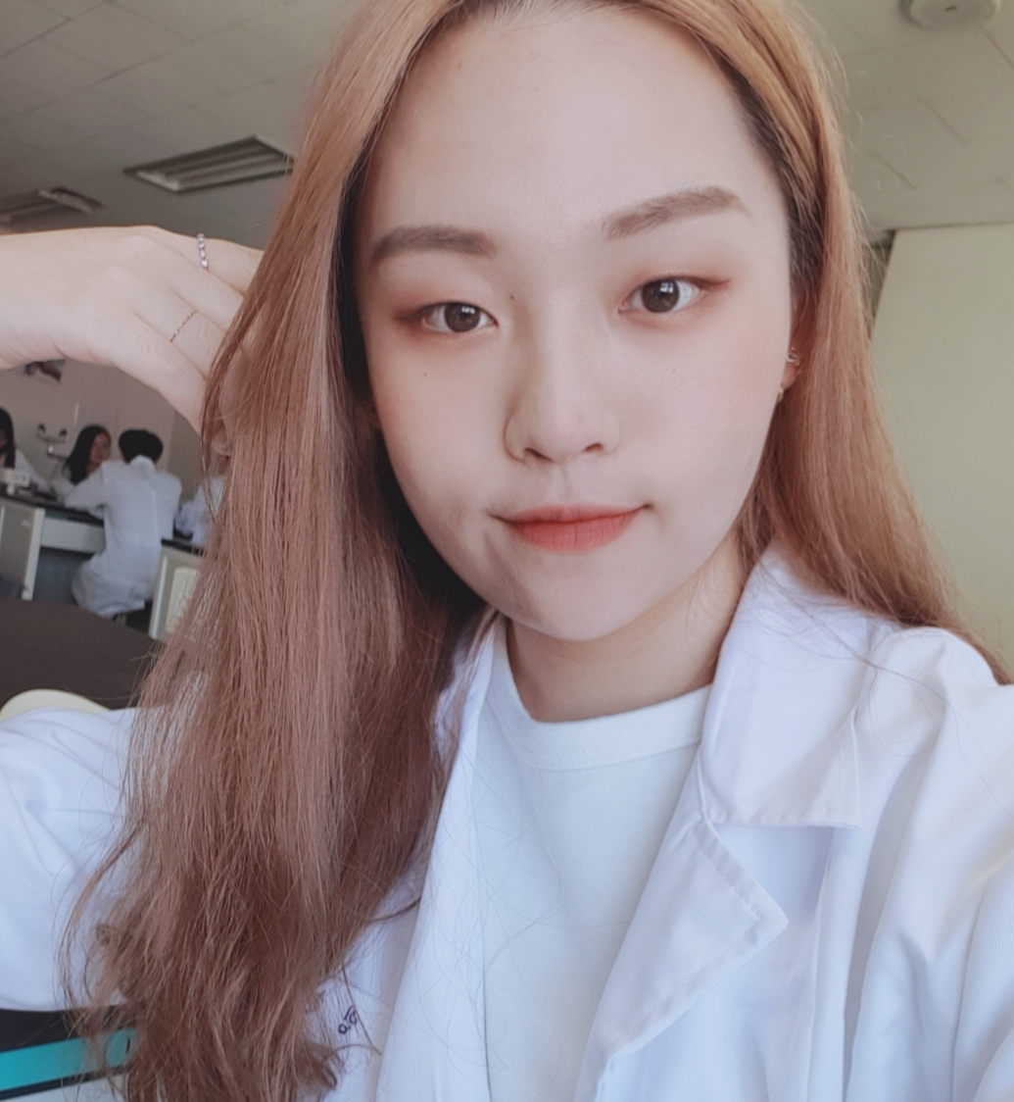
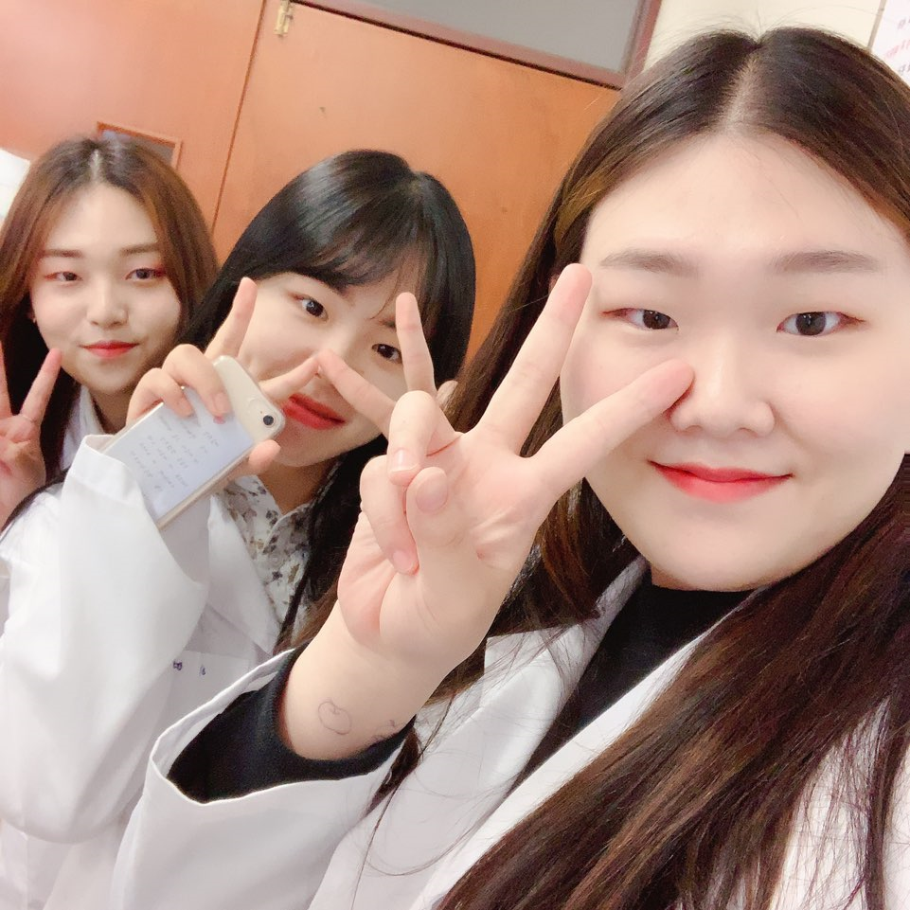
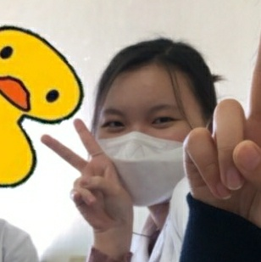
1. 팀 및 팀원 소개 – 팀원 소개
리더 의생명보건학부 임현빈
팀원 의생명보건학부 이예림
팀원 의생명보건학부 정민주

Slide 5
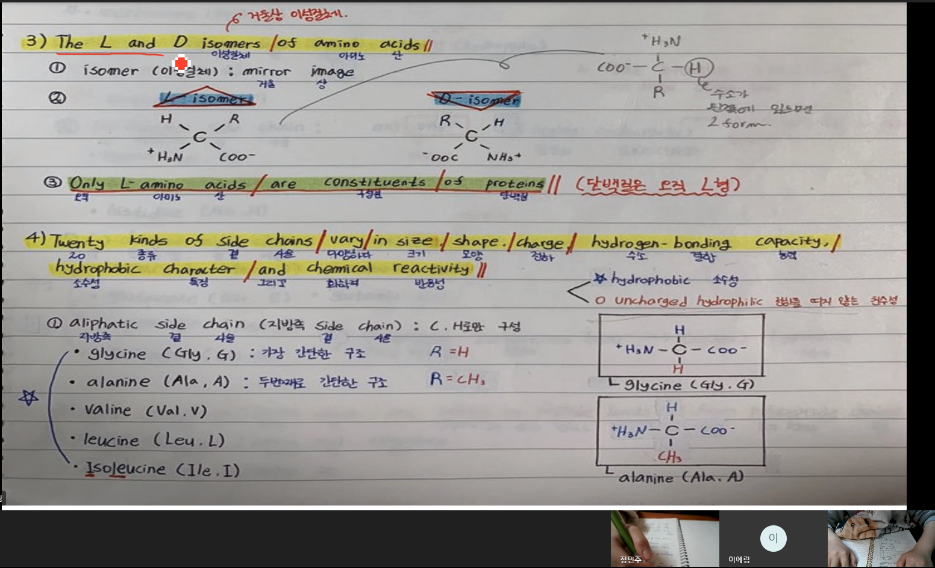
2. 학습 진행 방법
학습 진행 방법
“교학상장” 단어의 의미와 같이
매주 발표자 1명과 학습자 2명으로
학습이 진행됩니다.
발표자 1명은 가르치는 일을 하며
학습자 2명은 배우는 일을 합니다.

Slide 6
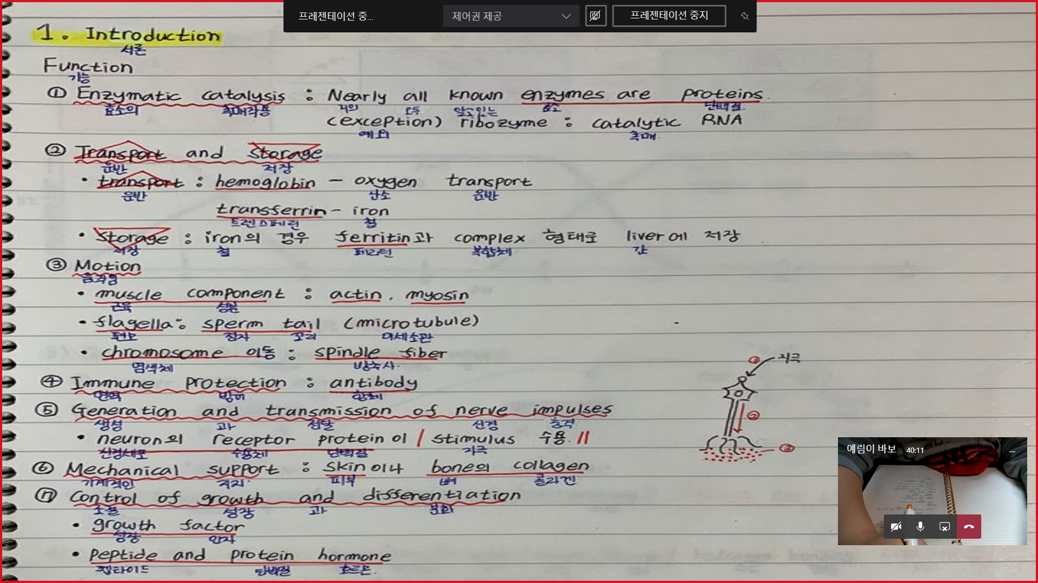
2. 학습 진행 방법 - 발표자
발표자는 필수적으로 ppt, 기초의학생명공학 교재 그리고 노트 필기를 가지고 발표를 하며
추가적으로 시각자료(동영상)를 활용하기도 합니다.

Slide 7
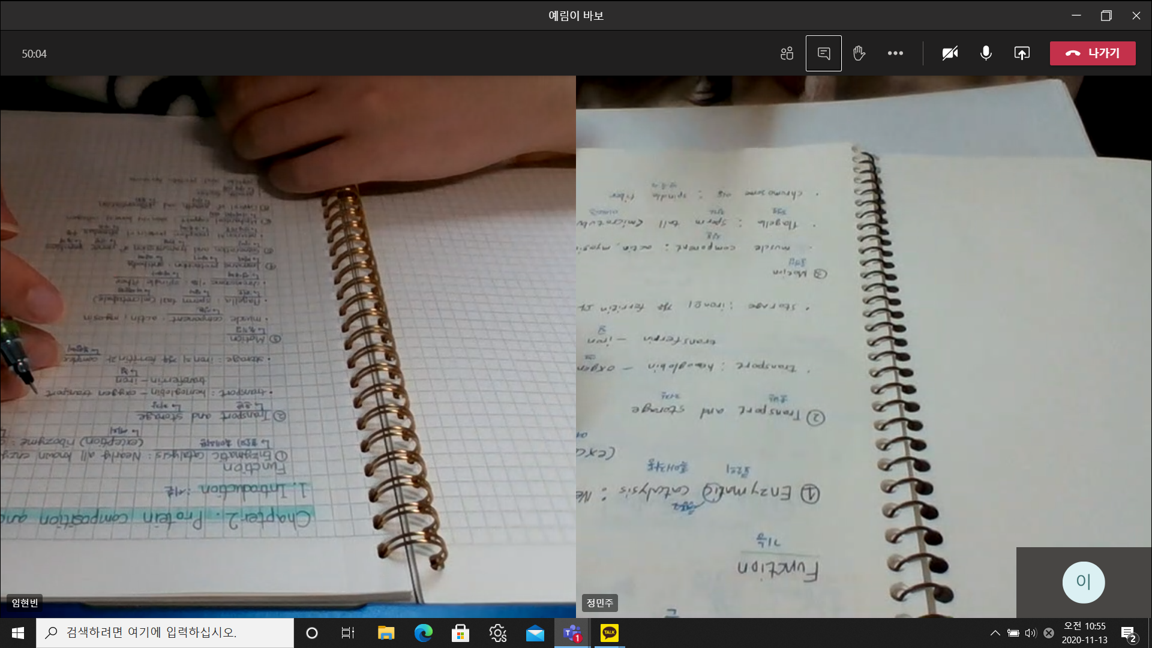
2. 학습 진행 방법 - 학습자
학습자는 기초의학생명공학 교재와 노트 필기를 가지고 학습에 참여합니다.
그리고 이해가 되지 않는 부분에 대해서 토론합니다.

Slide 8
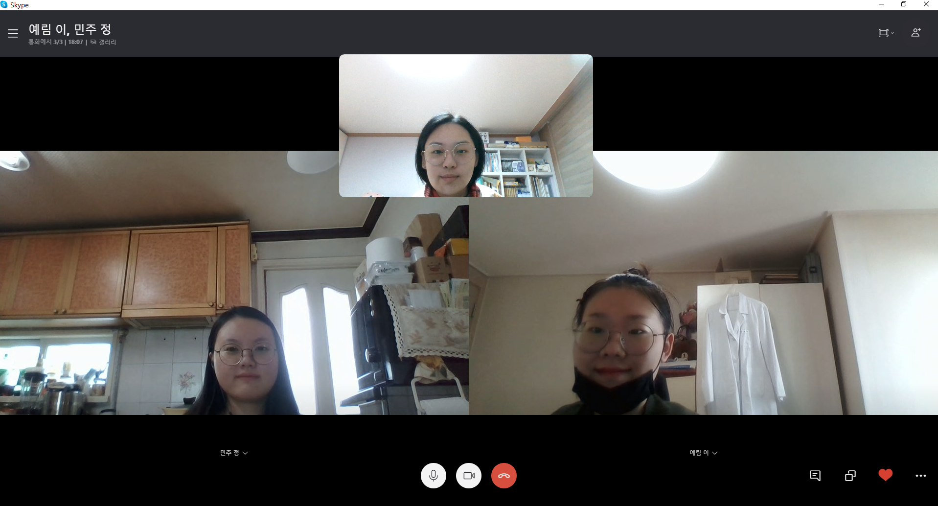
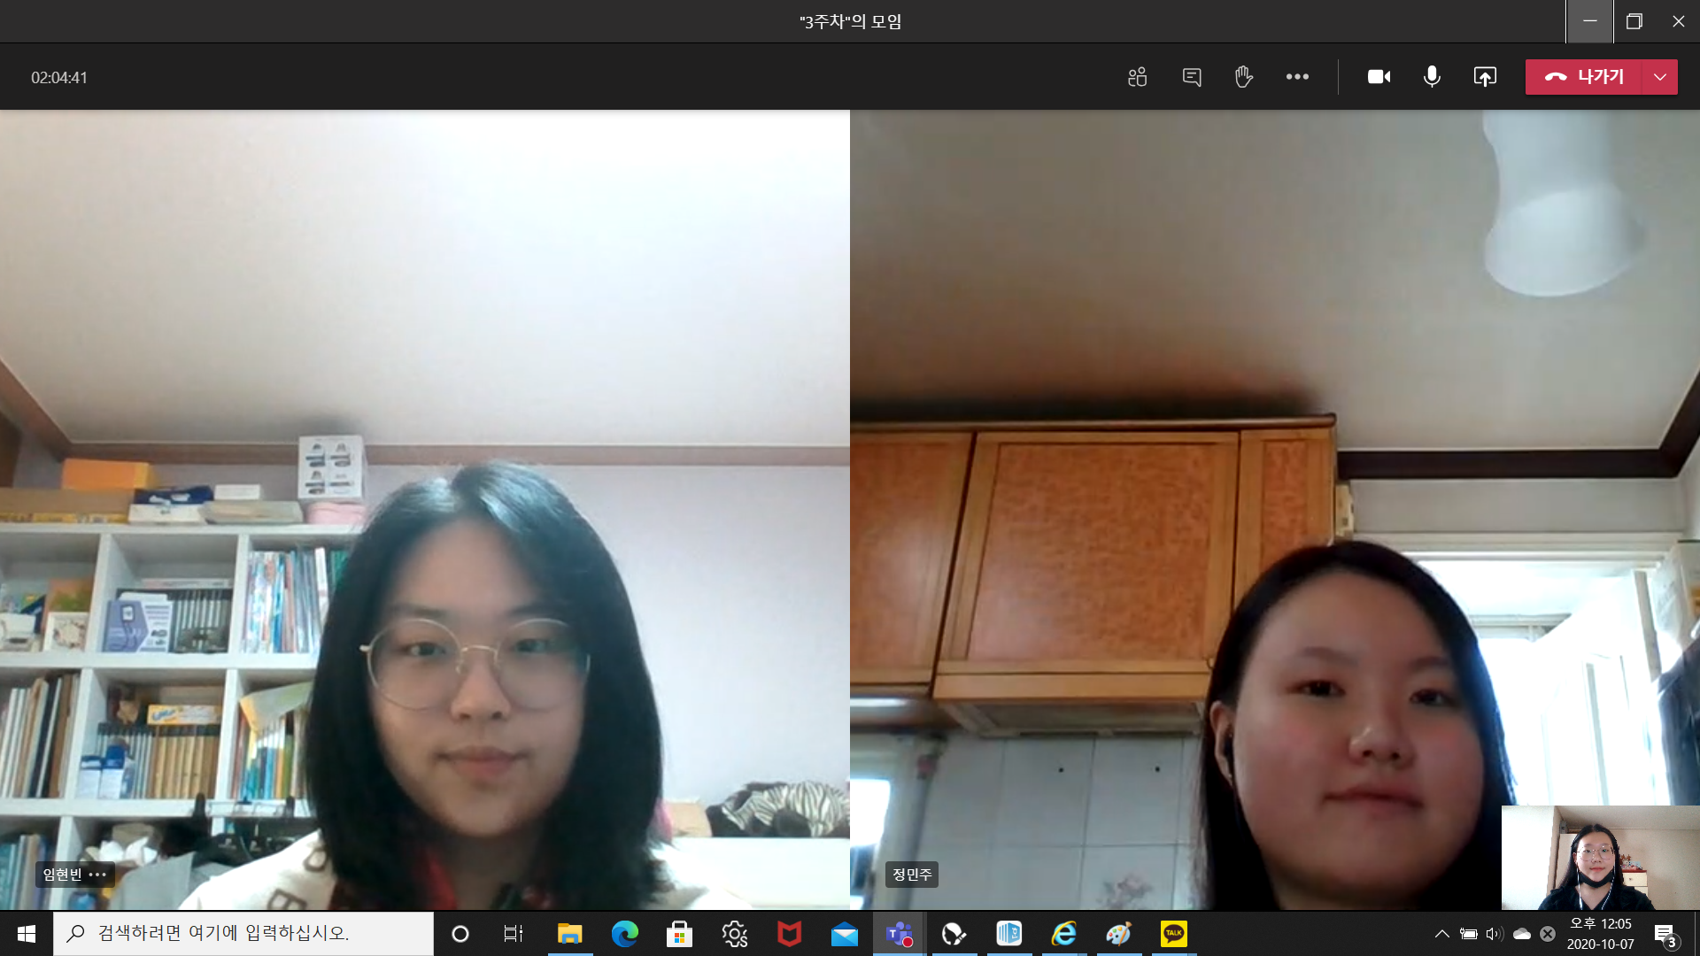
3. 학습 일지
1차
학습 일자: 09월 23일
학습 내용: <단백질 조성과 구조>
아미노산의 기본형
이온화 상태
아미노산의 이성질체
20개의 곁사슬 종류
2차
학습 일자: 10월 07일
학습 내용: <단백질 조성과 구조>
단백질의 1차구조
단백질의 2차구조

Slide 9
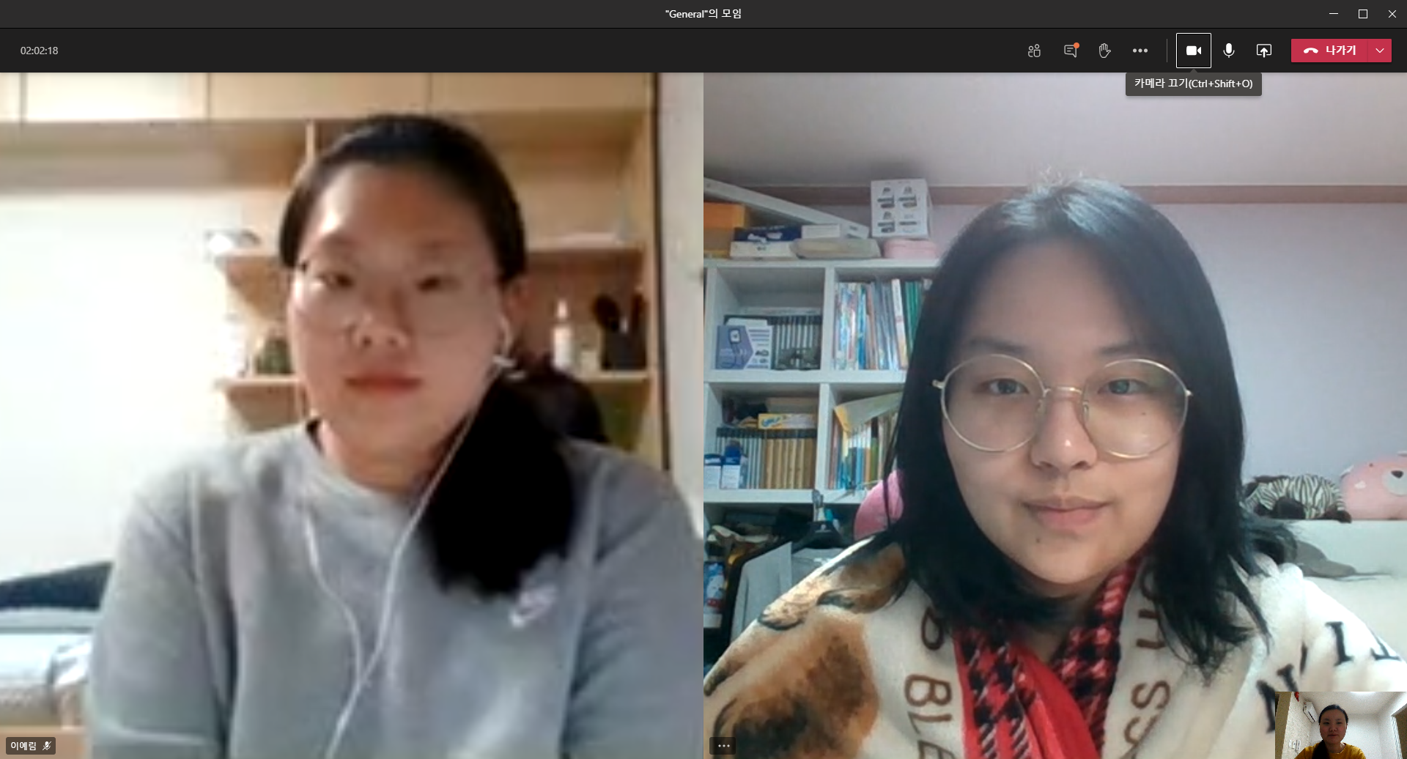
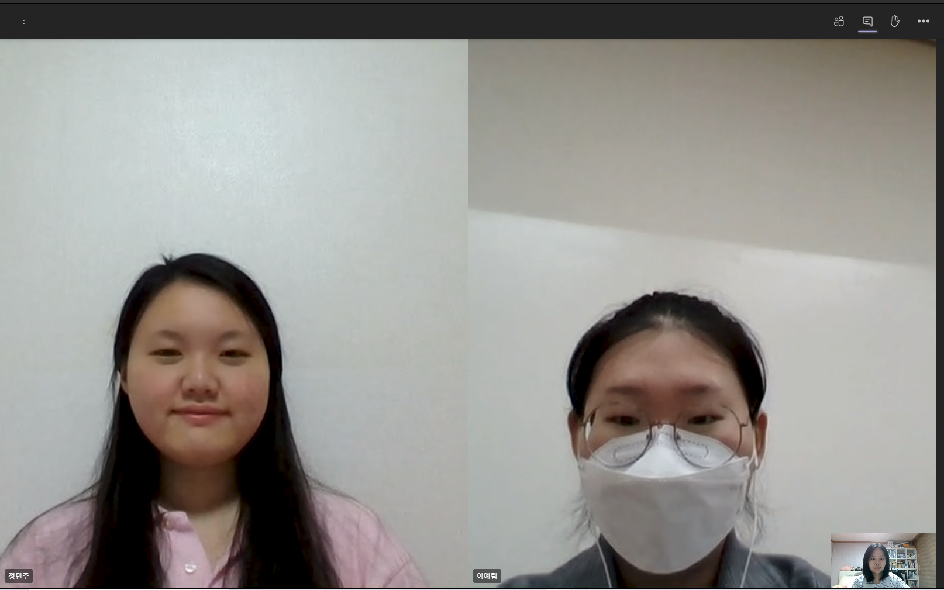
3. 학습 일지
3차
학습 일자: 10월 14일
학습 내용: <단백질 조성과 구조>
단백질의 3차구조
단백질의 4차구조
초2차구조
아미노산 순서
4차
학습 일자: 10월 21일
학습 내용: <단백질 정제 – protein purification⓵>
단백질 용해도
투석 - Dialysis
젤 여과 크로마토그래피 - Gel- filtration chromatography

Slide 10
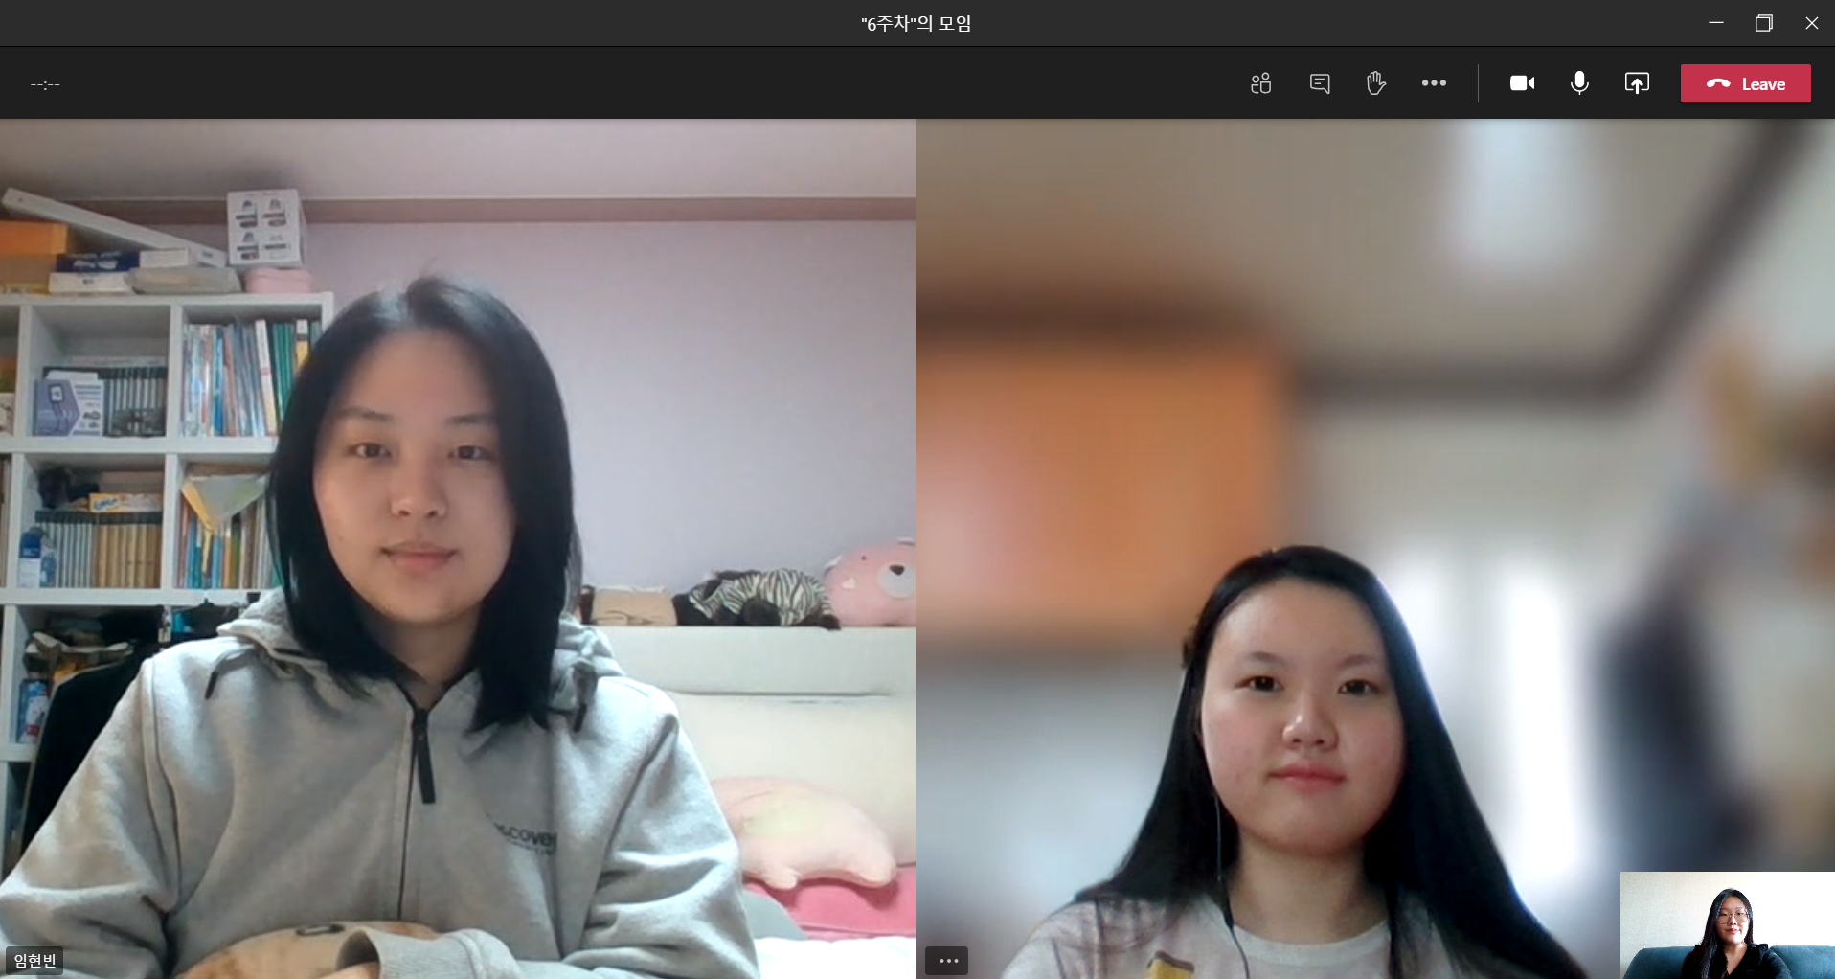
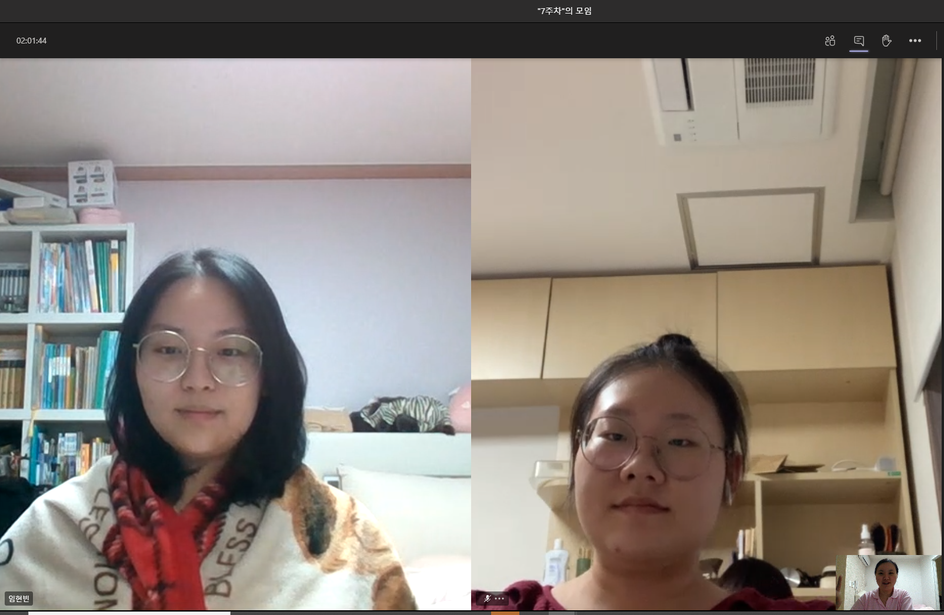
3. 학습 일지
5차
학습 일자: 10월 28일
학습 내용: <단백질 정제 – protein purification⓶ + 전기영동 – eletrophoresis>
이온 교환 크로마토그래피 – ion-exchange chromatography
Binding affinity – Affinity chromatography
젤 전기영동 - Gel eletrophoresis
6차
학습 일자: 11월 04일
학습 내용:<등전점 전기영동 – Isoeletric focusing>
등전점 전기영동 - Isoeletric focusing
2차원 전기영동 - Two-dimentional electrophoresis (2D eletrophoresis)

Slide 11
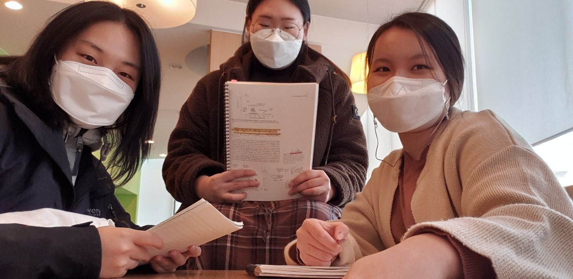
3. 학습 일지
7차
학습 일자: 11월 11일
학습 내용: 초원심분리 - Ultracentrifugation
DNA재조합 기술에 의한 단백질 서열분석

Slide 12
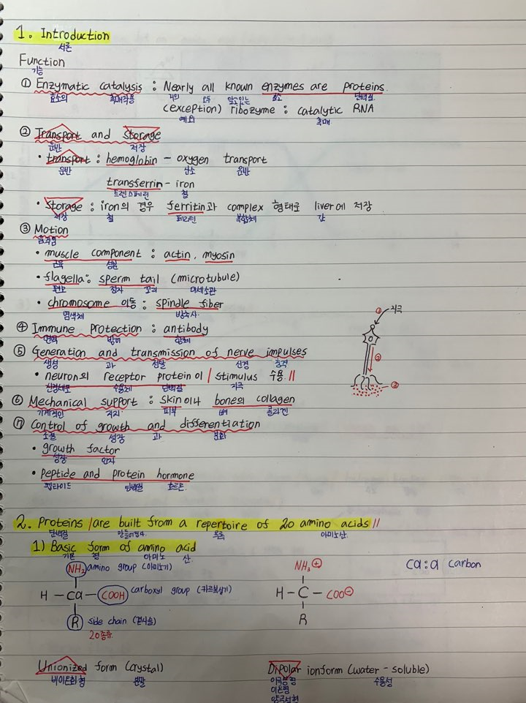
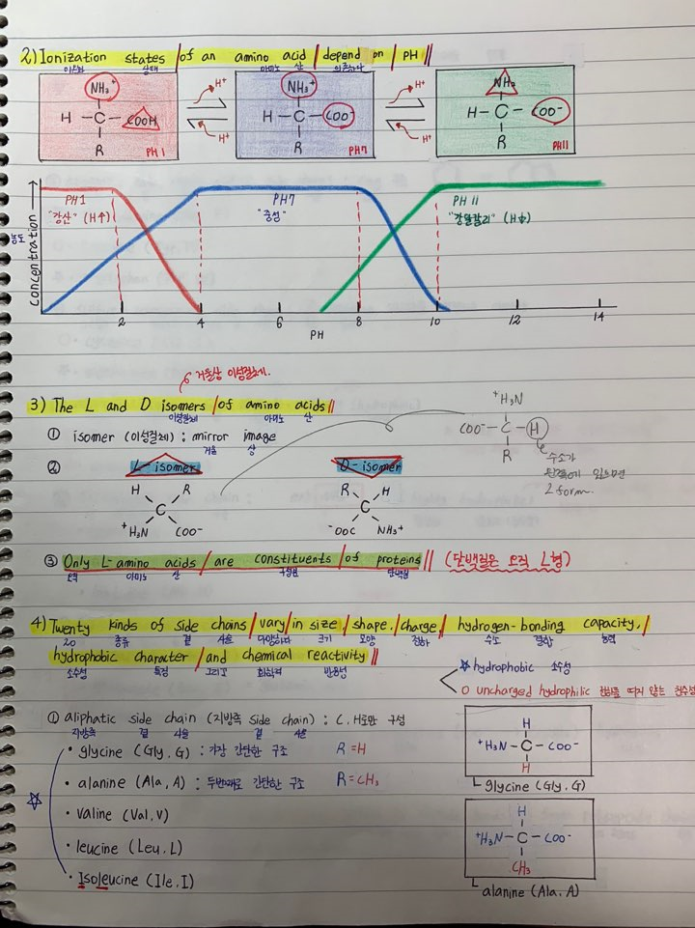
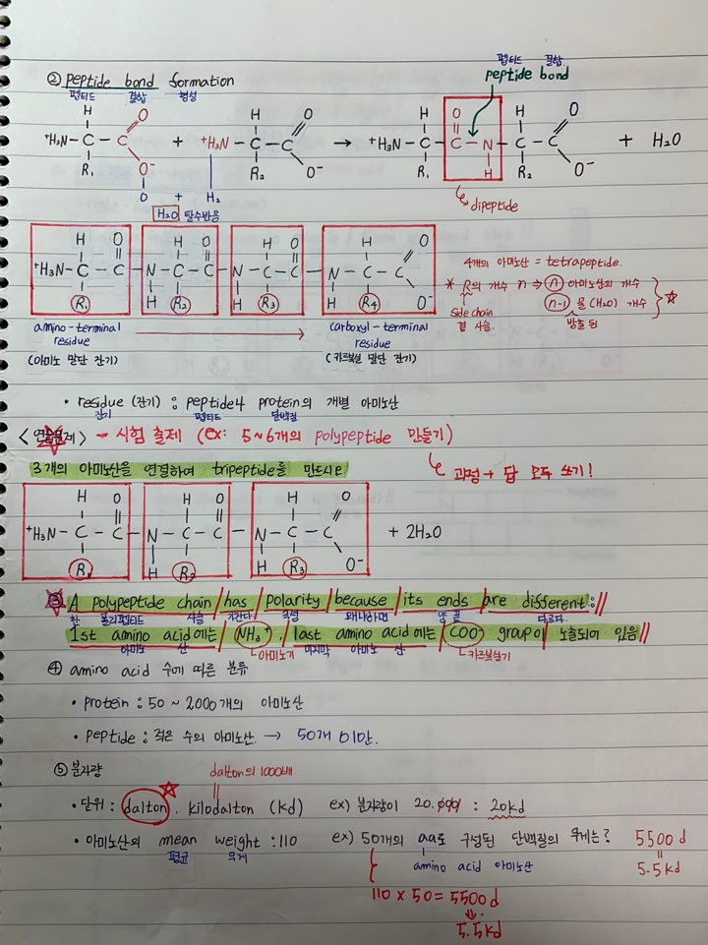
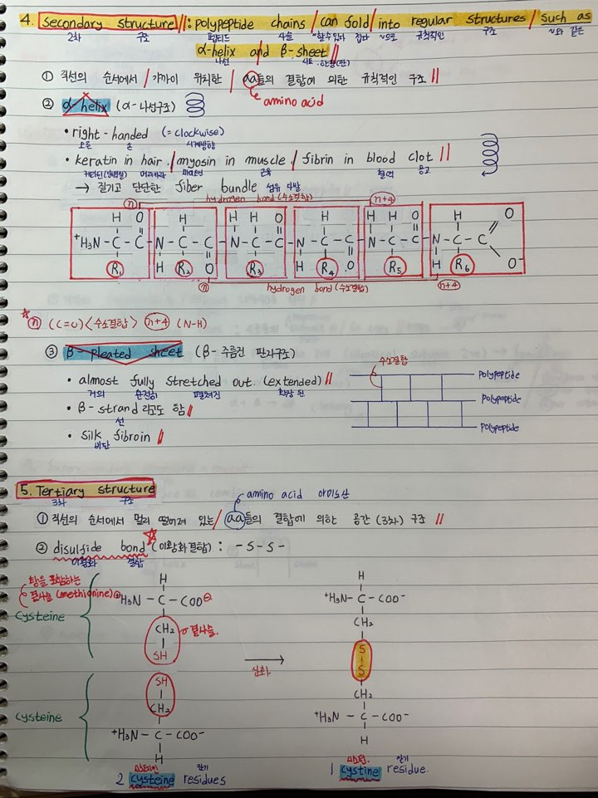
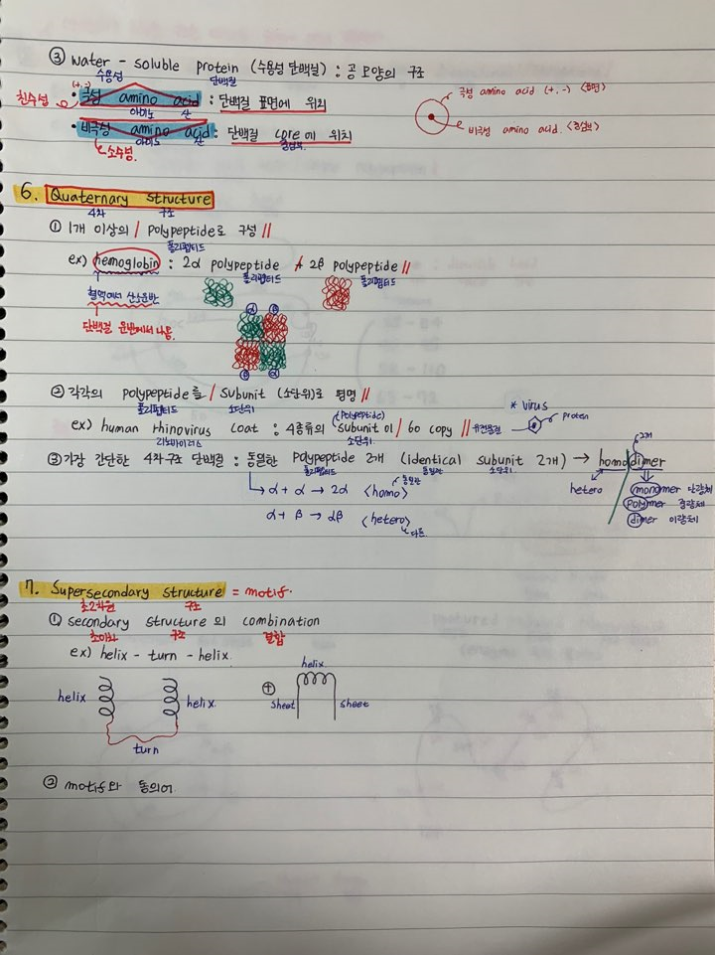
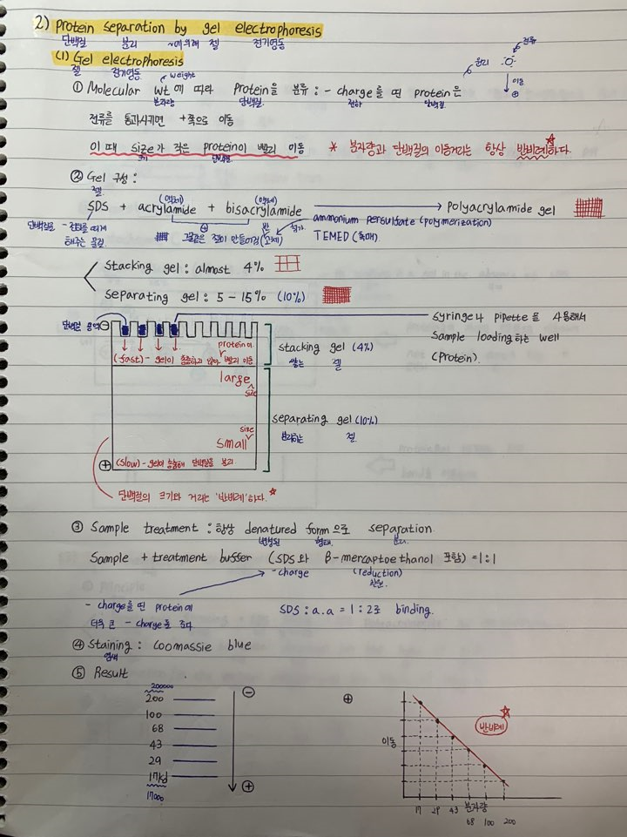
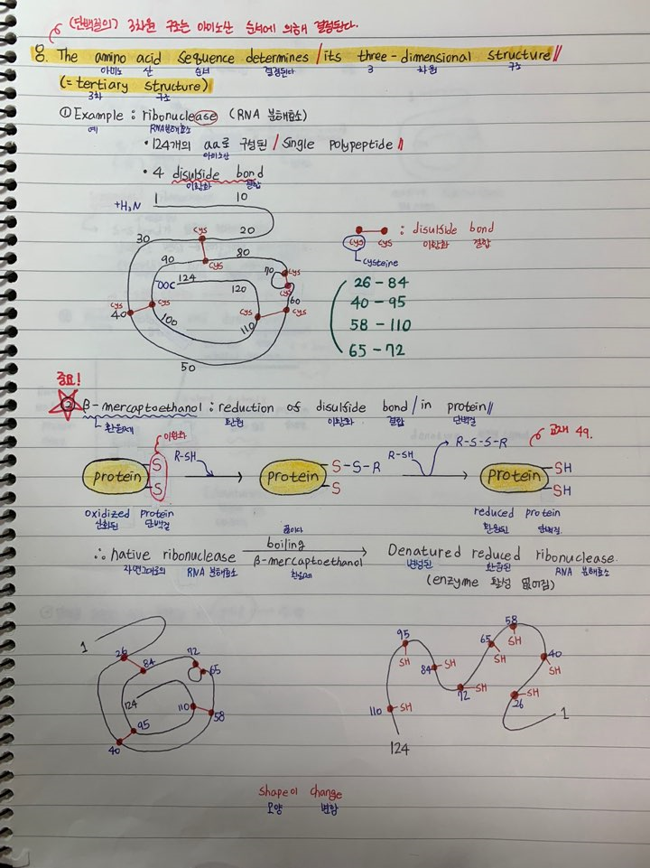
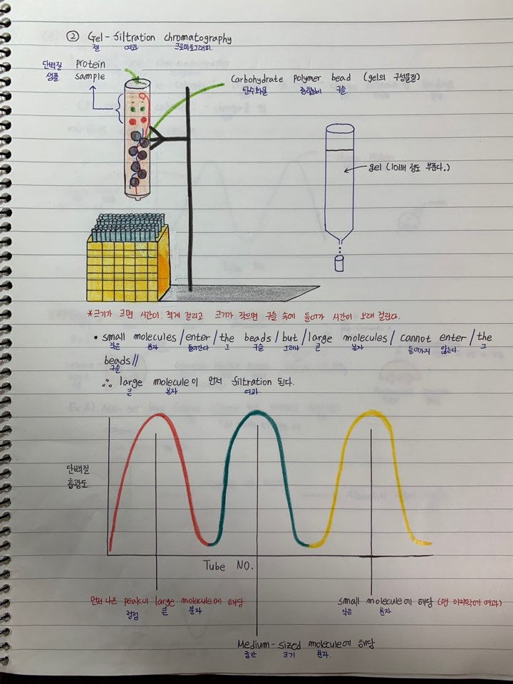
4. 학습 결과
나만의 노트 필기

Slide 13
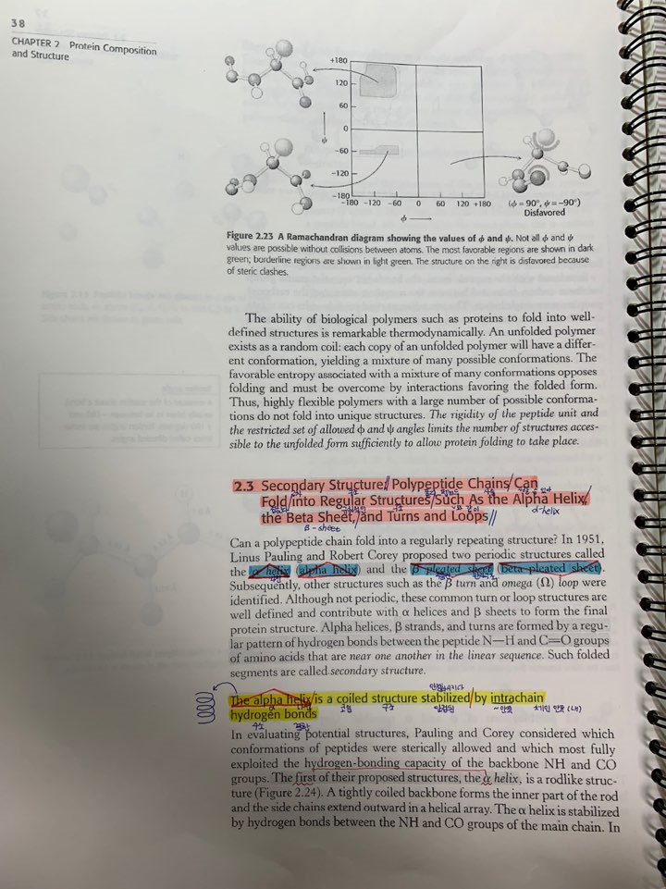
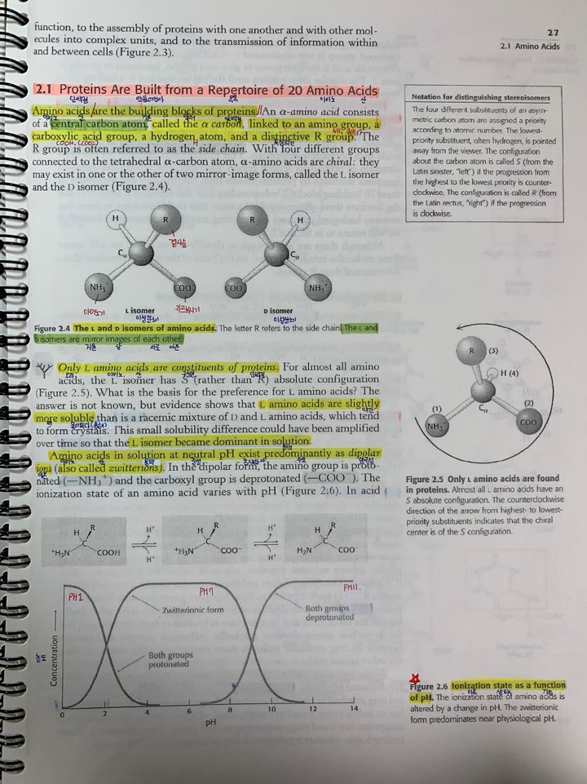
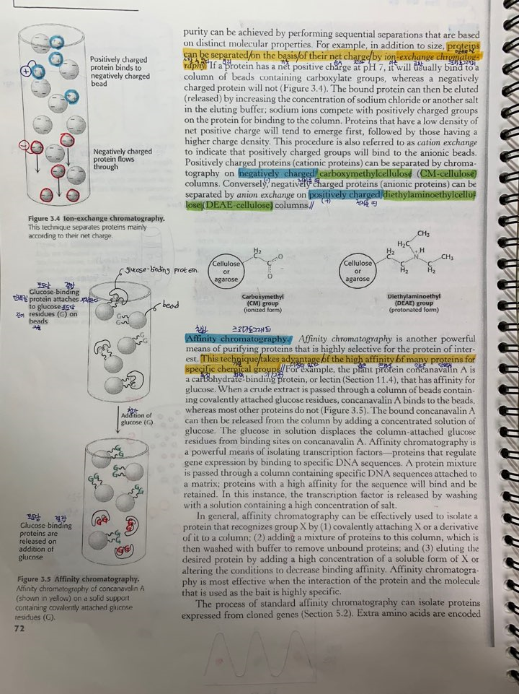
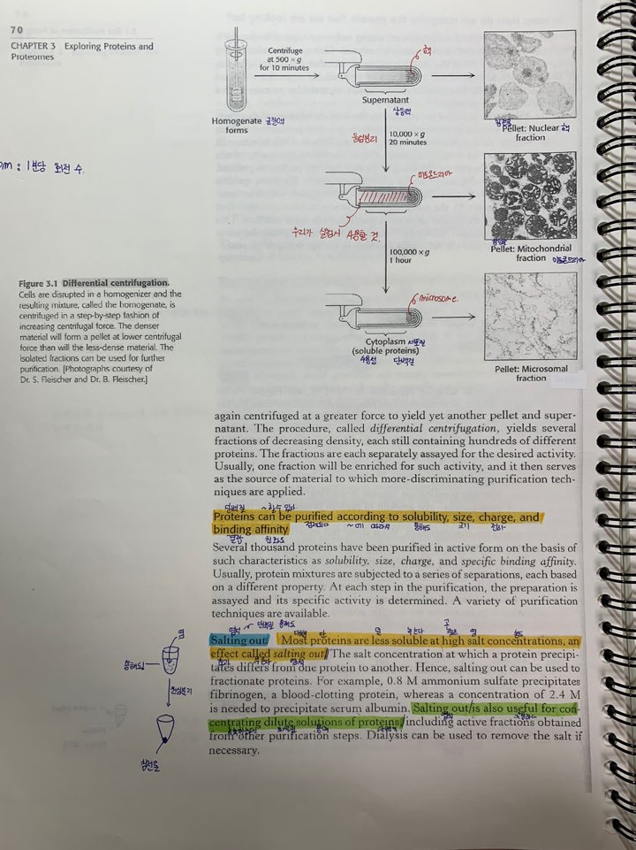
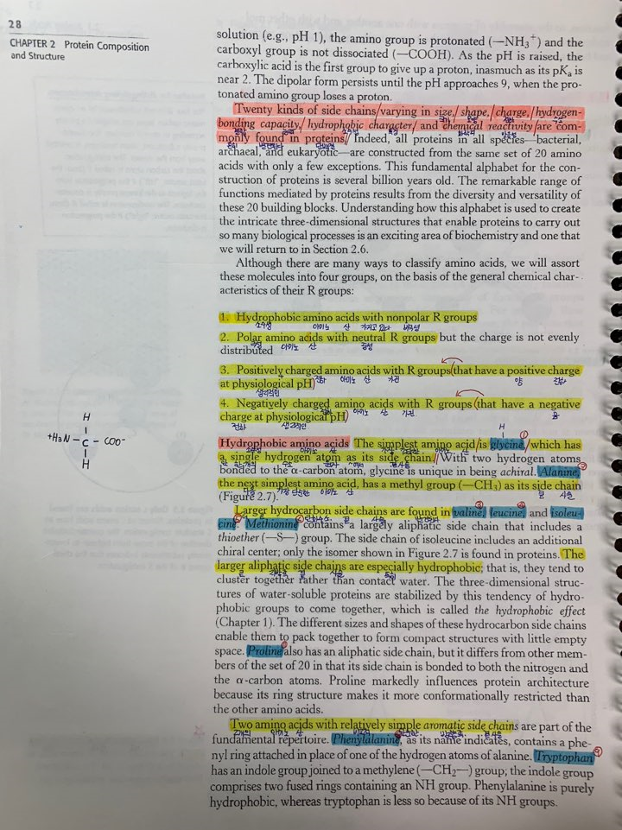
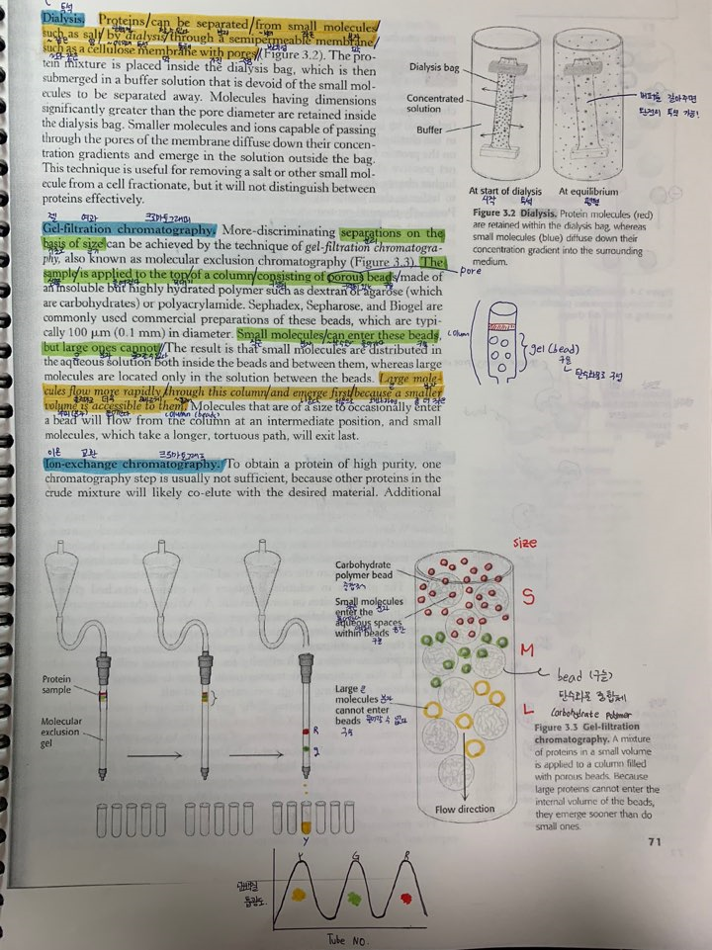
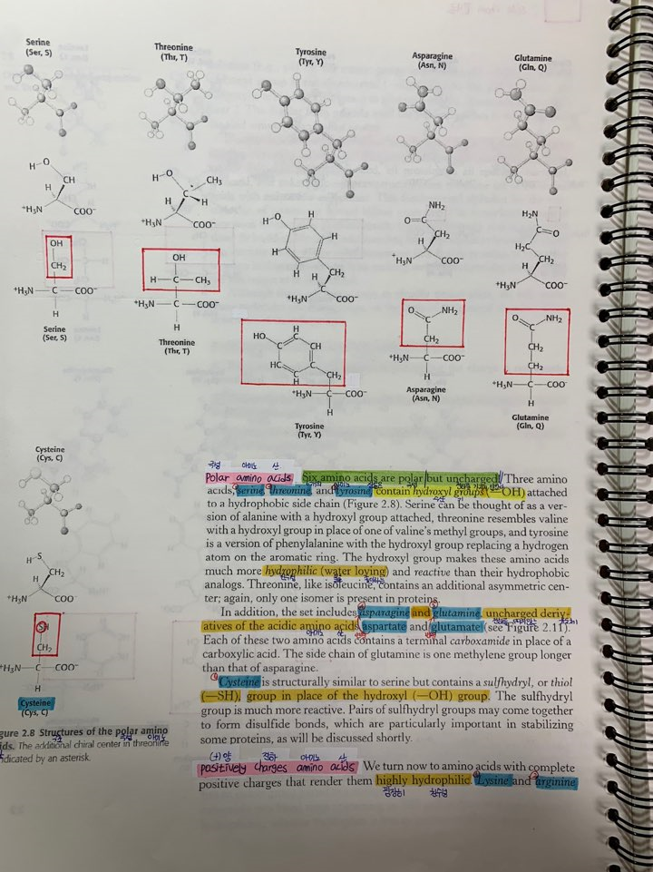
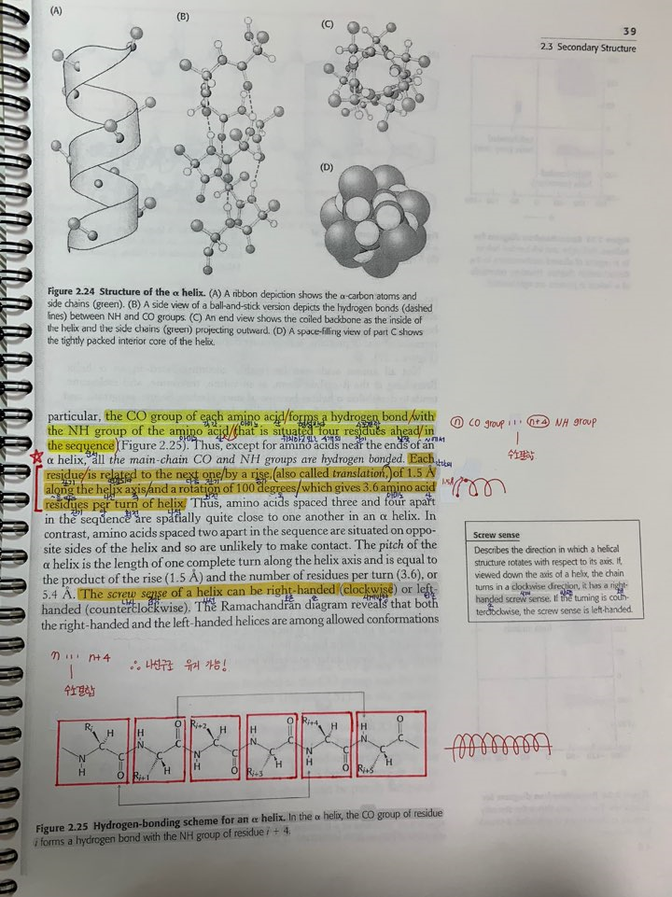
4. 학습 결과
기초의학생명공학 원문 교재 해석 능력 향상

Slide 14

5. 느낀점
리더 임현빈
느낀점
처음에 친구가 먼저 하는 건 어떻냐고 해서 동고동락을 시작하게 되었다. 내가 리더를 맡게 되었는데 팀원 친구들이 잘 따라와줘서 수월하게 진행할 수 있었던 것 같다. 그런데 요즘이 코로나19 때문에 대면수업도 하고있지 않는 상황이기 때문에 섣불리 만나서 동아리 활동을 할 수가 없다고 판단하여 Teams로 동아리 활동을 하기로 하였다. 우리끼리는 처음 써보는 것이어서 카메라가 멈추거나 안 나오는 등 여러 우여곡절이 있었지만 다행이 정상적으로 진행할 수 있었다. 과목선정은 우리가 어려워하는 과목인 기초의학생명공학을 공부하기로 정한건데 발표를 하고 토론을 하며 모르는 문제에 대해 설명을 하니 이해도 잘되고 재미있고 좋았다. 그리고 이러한 발표 학습을 통해 남에게 발표하는 방법을 훈련하는데 도움이 되었던 것 같다.
팀원 이예림
팀원 정민주

Slide 15
5. 느낀점
리더 임현빈
느낀점
“학문이 아무리 깊다고 해도 가르쳐보면, 자신이 미처 알지
못하는 부분이 적지 않다는 것을 알게 된다.” 라는 말이 있습니다.
기초의학생명공학 과목에 대해 발표를 하면서 친구들의 물음에
대답을 못했던 적도 있고 오히려 배웠던 날도 있었습니다.
교수님께 배웠던 내용을 친구들에게 알려주고 또 친구들에게
배움으로써 기초의학생명공학 복습은 물론 자연스레
학업능력까지 좋아졌습니다.
그리고 여러 차례 발표를 하면서 자신감 또한 늘었습니다.
팀원 이예림
팀원 정민주

Slide 16
5. 느낀점
리더 임현빈
느낀점
COVID-19로 인해 지난 학기 처음으로 비대면 강의를 진행했었다.
모두가 처음 겪는 일이라 COVID-19 이전 보다 학습하고자 하는 의지가 떨어져 있었다. 이로 인해 작년보다 성적이 떨어져 어떻게 하면 다시 학습 능률이 오를까 하는 고민이 했었다.
그러다가 동고동락이라는 프로그램을 알게 되었고 같은 과 친구들과 같이 한 그룹을 만들었다. 늘 혼자 학습 했었는데 같이 공부하게 되어 학습 시 좋은 자극이 되었다. 동고동락이 아니어도 학습동아리를 만들어 '학습의 즐거움'을 널리 알리고 싶어졌다.
팀원 이예림
팀원 정민주

Slide 17
목원대학교 학습동아리 동고동락 “교학상장”
지금까지
목원대학교 학습동아리 동고동락 “교학상장”
최종학습보고서 였습니다.
감사합니다.

